Slide 1
Мастер-класс
«Пластилинографии»
Подготовила воспитатель МБДОУ «Детский сад №3 Улыбка» г.Невинномысск
Монастырная Алла Валериевна

Slide 2
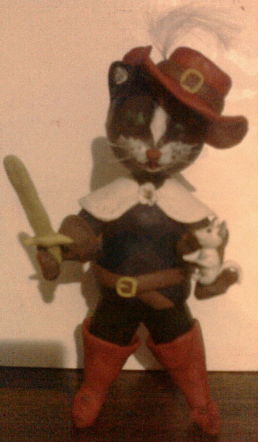
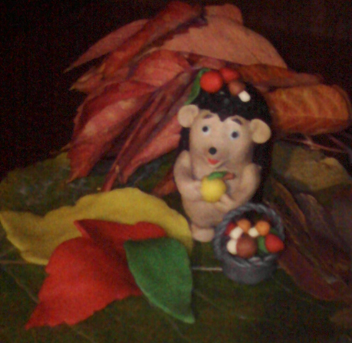
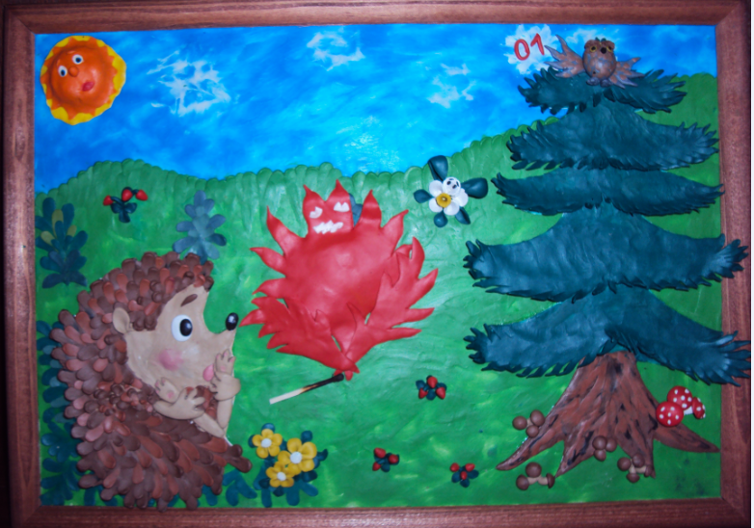
Из пластилина можно создать объемные фигуры, а также и плоскостные (рельефные) картинки.

Slide 3
Понятие «пластилинография» имеет два смысловых корня:
«графия»- создавать, изображать, а «пластилин»- материал, при помощи которого осуществляется исполнение замысла.

Slide 4
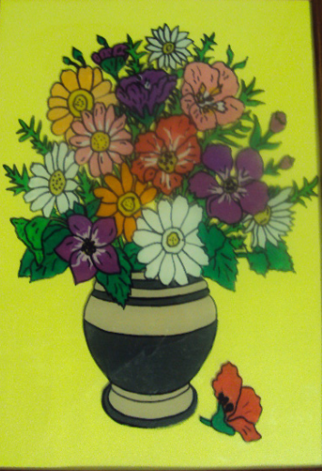
Принцип данной техники- создание лепных картин с изображением более или менее выпуклых объектов на горизонтальной поверхности
Этапы работы

Slide 5
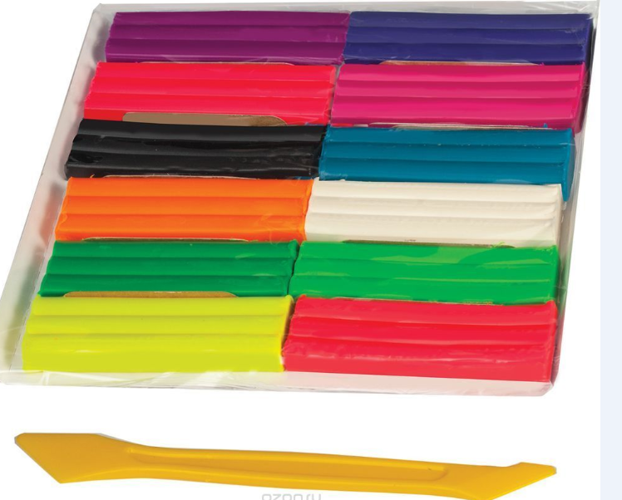
Основной материал - пластилин - пластичный и мягкий материал для творчества, который обладает свойством принимать и держать заданную форму.

Slide 6
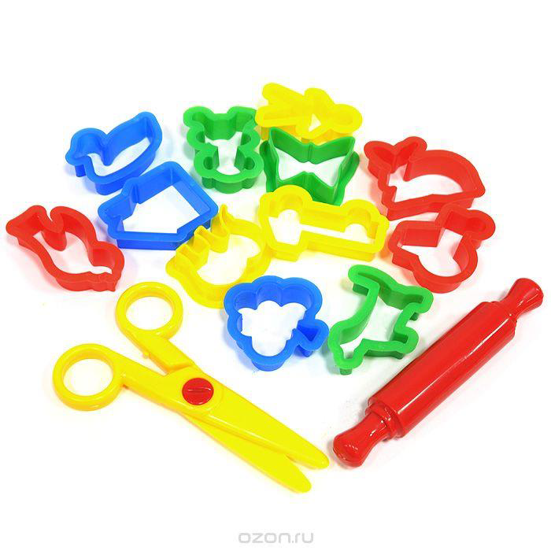
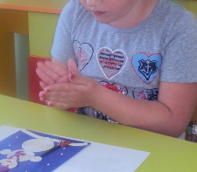
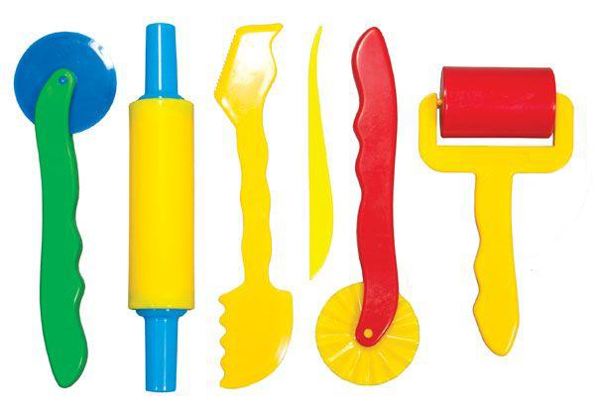
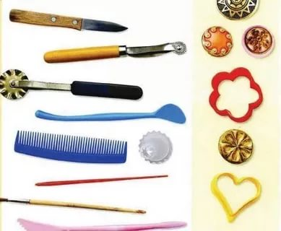
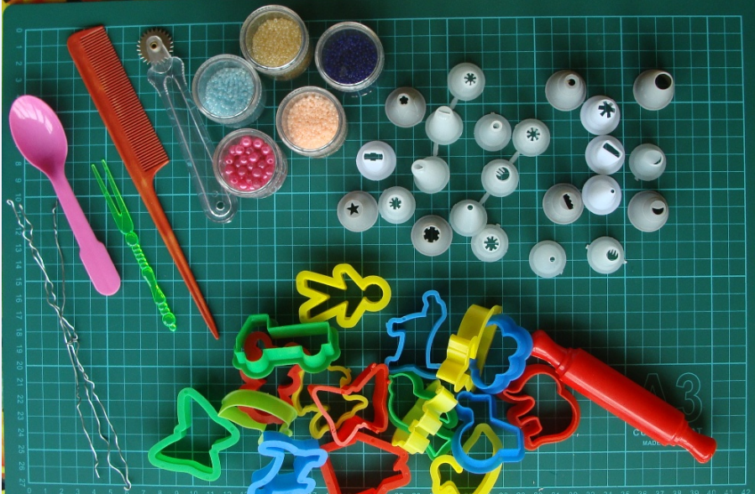
Инструменты для работы с пластилином

Slide 7
Материал для создания лепных картин:
Плотный картон (однотонный или цветной) с готовым контурным рисунком
Можно также использовать любые плотные поверхности: пластик, стекло, дерево
набор пластилина
салфетка для рук
стеки
бросовый и природный материал (для творческих работ)

Slide 8
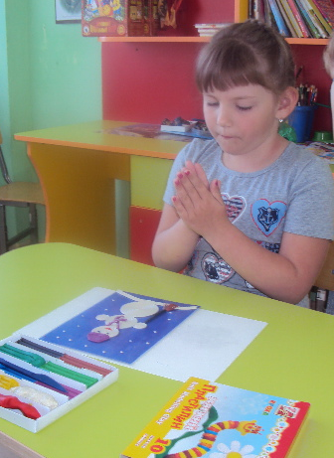
Навыки в работе с пластилином
В занятиях с детьми следует использовать
простые сюжеты, близкие опыту детей.
Чтобы навыки лучше усвоились, быстрее
закрепились и не смешивались, следует
проводить обучение поэтапно: 1.освоить правильную постановку пальцев, приём отщипывания маленького кусочка пластилина от целого куска, учим скатывать шарик между двумя пальчиками, надавливать, вдавливать, размазывать подушечкой пальцев, работать на ограниченно пространстве.

Slide 9
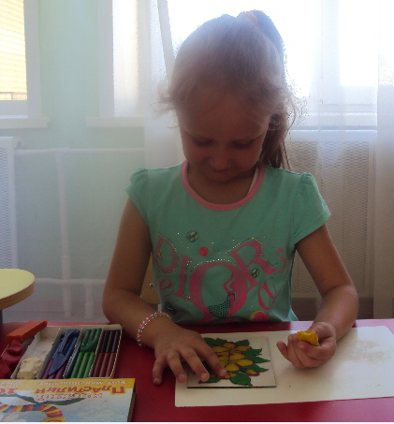
2. более сложные навыки и умения дети приобретают в работе с пластилином: учатся не выходить за контур рисунка, размазывать пластилин, закрашивать рисунок, приём вливания одного цвета в другой.
Основные приёмы: отщипывание, раскатывание, скатывание, сплющивание, налепливание, прижимание, размазывание.

Slide 10
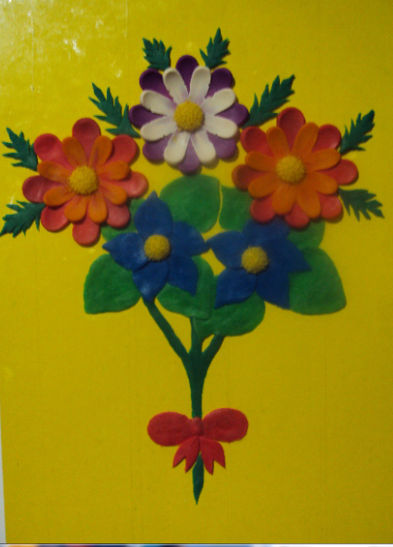
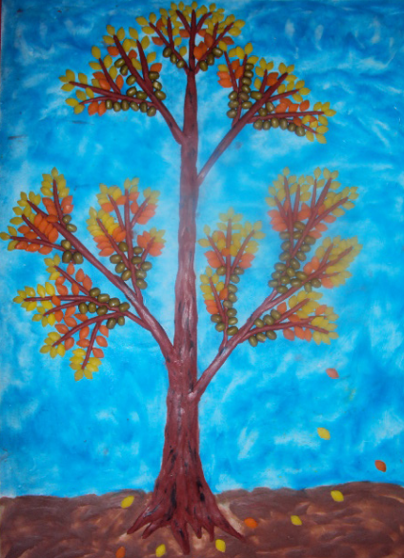
Виды пластилинографии

Slide 11
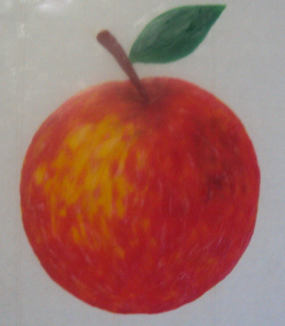
Прямая пластилинография- изображение лепной картины на горизонтальной поверхности

Slide 12
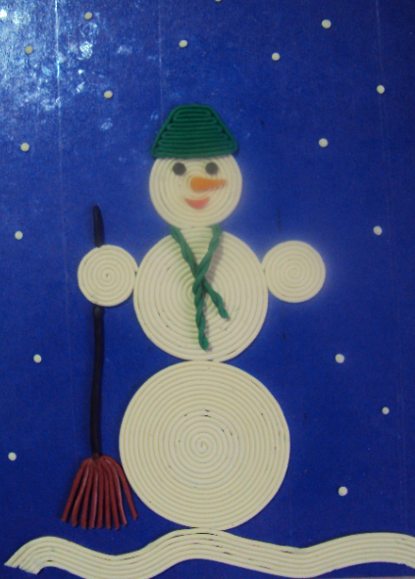
Контурная пластилинография -изображение объекта по контуру, с использованием «жгутиков»

Slide 13
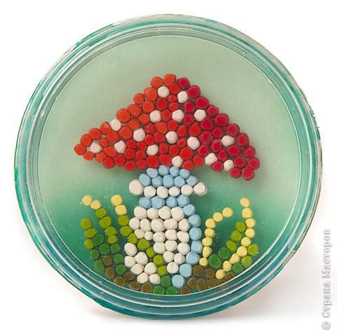
Мозаичная пластилинография-изображение лепной картины на горизонтальной поверхности с помощью шариков из пластилина или шарикового пластилина

Slide 14
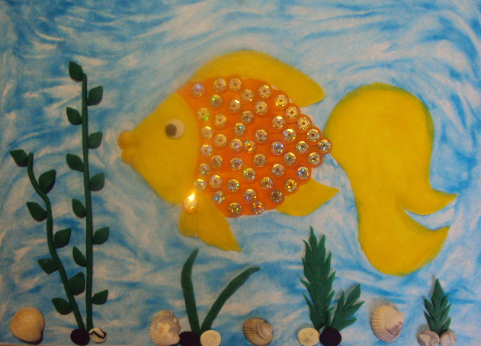
Модульная пластилинография –
Изображение лепной картины с использованием различных элементов – валиков, шариков, дисков.

Slide 15
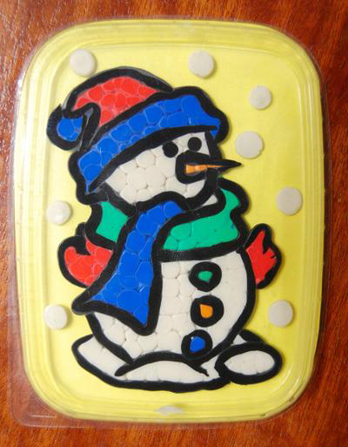
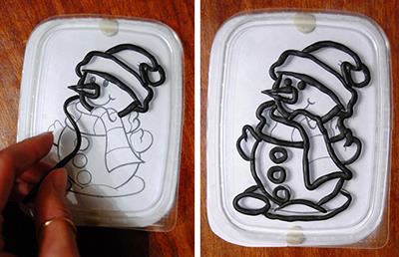
Обратная пластилинография-
(витражная) – изображение лепной картины с обратной стороны горизонтальной поверхности (с обозначением контура)

Slide 16
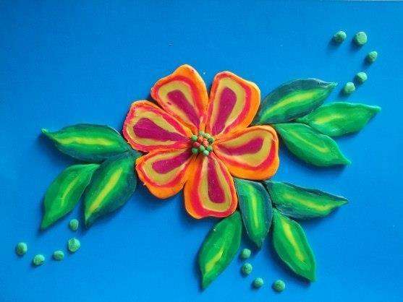
Многослойная пластилинография-
объёмное изображение для которых используются элементы с последовательным соединением слоёв разного цвета

Slide 17
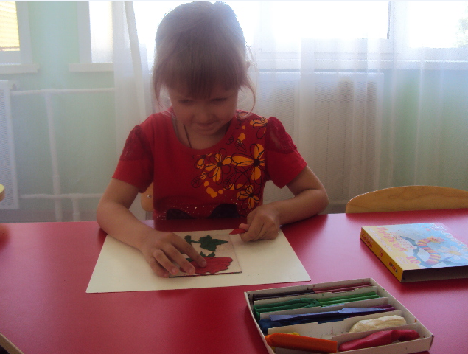
Пошаговая инструкция создания картины техникой пластилинографии
-Выбор композиции и основы пластилинографии
-Перенос композиции на основу
-Выполнение картины
-Создание творческих элементов

Slide 18
Пластилинография - новый вид декоративного искусства.
Это очень выразительный вид «живописи» - рисование пластилином. Изготовление пластилиновых картин ярких расцветок с применением различных изобразительных приёмов. Это увлекательное занятие, дающее эстетическое удовольствие от подобного творчества.

